Slide 1
Xronik koronar sindromlu xəstələrdə xəstəliyin ağırlıq dərəcəsi ilə qanda endotelin-1-in səviyyəsi arasındakı əlaqənin öyrənilməsi
b.e.i.;
t.ü.f.d Quliyeva Aytən

Slide 2
İşin məqsədi
Xronik koronar sindromlu xəstələrdə ürəyin işemik xəstəliyinin ağırlıq dərəcəsindən asılı olaraq qanda endotelin-1-in səviyyəsinin öyrənilməsi olmuşdur.

Slide 3
Material və metodlar
Xronik koronar sindromlu 58 xəstə müayinə edilmişdir (orta yaş 57,1±1,9 il). Nəzarət qrupu 25 sağlam şəxs (orta yaş 48,2±3,5 il). Xəstələr 3 qrupa bölünmüşdür:
1 qrup-gərginlik stenokardiyası II FS n=20
2 qrup- gərginlik stenokardiyası III FS n=19
3 qrup- infarktdan sonrakı kardioskleroz n=19

Slide 4
Xronik koronar sindromlu xəstələrdə ET-1-in səviyyəsinin dinamikası
*p<0,05; **p<0,01-nəzarət qrupu ilə müqaisədə
Qruplar | ümumi qrup | Gərginlik stenokardiyası II FS | Gərginlik stenokardiyası III FS | Postinfarkt kardioskleroz | Nəzarət qrupu
ET-1 fmol/ml | 1,28±23** | 0,86±0,19* | 1,15±0,24** | 1,58±0,35** | 0,52±0,13

Slide 5
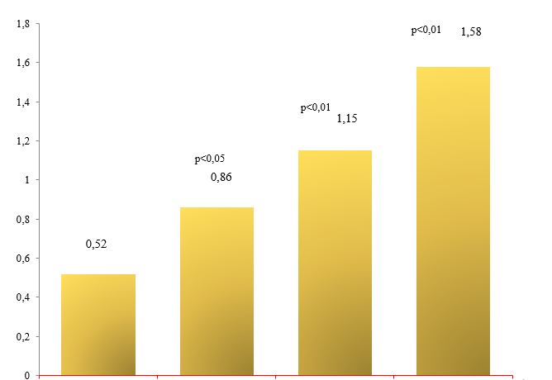
Xronik koronar sindromlu xəstələrdə xəstəliyin klinik gedişinin ağırlıq dərəcəsindən asılı olaraq qanda ET-1-in dinamikası
Nəzarət qrupu
Gərginlik stenokardiyası ||FS
Gərginlik stenokardiyası $|||$ FS
Postinfarkt kardioskleroz

Slide 6
Tredmil-test sınağı zamanı ET-1-in qanda səviyyəsi ilə ST seqmentinin depressiyası arasındakı göstəricilər
Qruplar |  |  | Endotelin-1-in qanda səviyyəsi fmol/ml | fərqlərin dürüstlüyü
1 | ST seqmentinin izoxətdən 1 mm aşağı enməsi | n=11 | 0,87±0,21 | P₁₋₂ <0,05
2 | ST seqmentinin izoxətdən 2 mm aşağı enməsi | n=14 | 1,13±0,25 | P₂₋₃<0,01
3 | ST seqmentinin izoxətdən 2 mm-dən çox aşağı enməsi | n=7 | 1,60±0,28 | P₁₋₃<0,01

Slide 7
ET-1-in səviyyəsi ilə ST seqmentinin depressiyası dərəcəsi arasında olan korrelyativ əlaqə
r=0,60
P< 0,05
ST 2mm>
ST 2mm ≤
ST 1mm ≤
Sağlam şəxslər
0,52$±$0,35
0,87$±$0,21
1,13$±0,25$
1,60 $±$0,28

Slide 8
Yekun
Xronik koronar sindromlu xəstələrdə ürəyin işemik xəstəliyin ağırlıq dərəcəsi yəni funksional sinif və TT sınağı zamanı ST seqmentinin depressiya dərəcəsi artdıqca qanda ET-1-in konsentrasiyası da artmış olur.
Endotelin-1 endotelial disfunksiyasının əsas biomarkerlərdən biri olduğunu nəzərə alsaq, belə bir nəticəyə gəlmək olar ki, bu peptidin yüksək göstəriciləri ürəyin işemik xəstəliyin klinik gedişinin ağırlıq dərəcəsini göstərən əsas kriteriyalardan biri hesab edilə bilər.

Slide 9
Diqqətinizə görə təşəkkür edirik !

